Slide 1
Весны звенят колокола!

Slide 2
Дипломанты

Slide 3
Иллюстрация

Slide 4
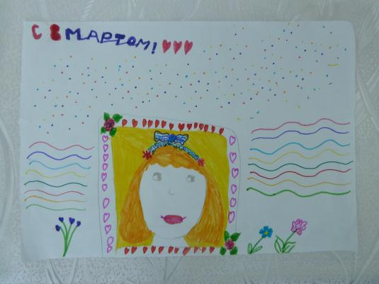
Киреева Снежана

Slide 5
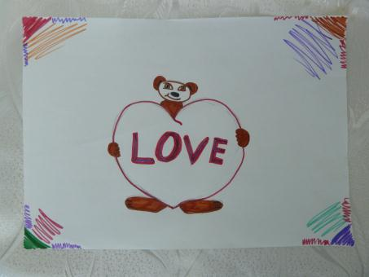
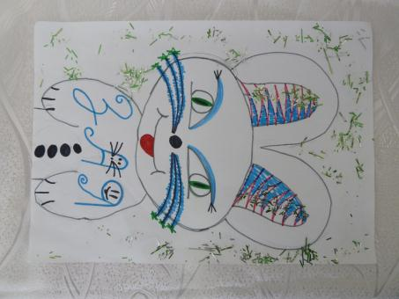
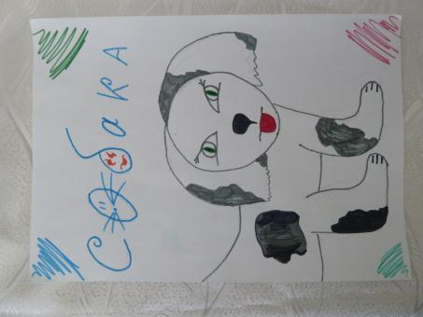
Скуридина Анастасия

Slide 6
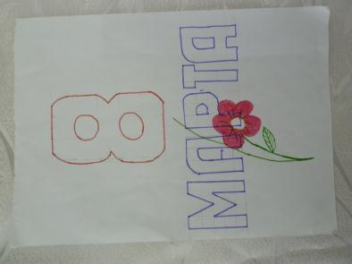
Гордеева Яна

Slide 7
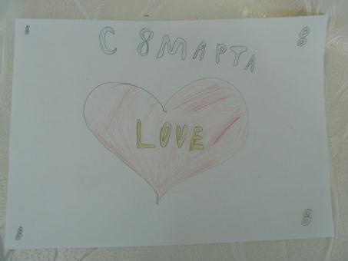
Коробецкая Анастасия

Slide 8
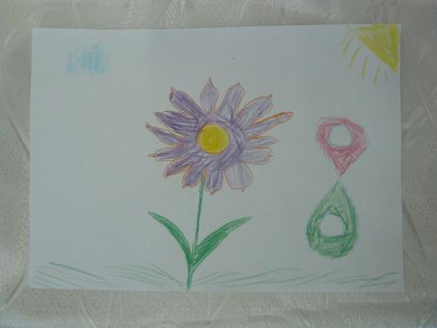
Огнев Антон

Slide 9
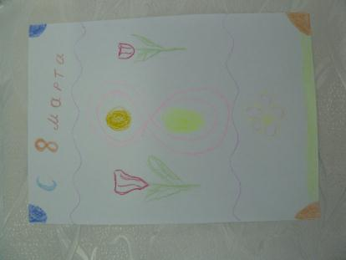
Пыхов Александр

Slide 10
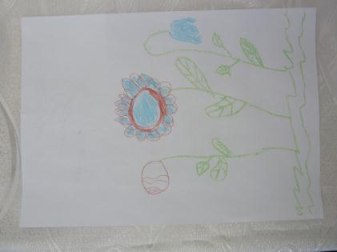
Сироткин Евгений

Slide 11
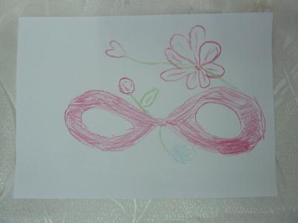
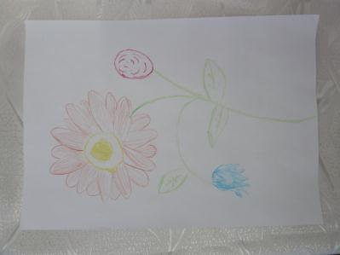
Ульянов Данила

Slide 12
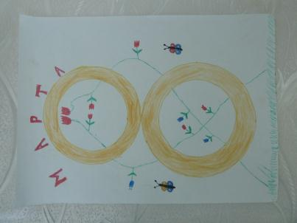
Язев Илья

